Slide 1


Visual Basic .NET For Intermediate :
(ADO.NET & Data Provider)
Universitas Gunadarma
Lembaga Pengembangan Komputer
Anugerah Cahaya Utama

Slide 2
Materi Presentasi
Pengenalan ADO .NET
Pengenalan Data Provider
Panduan Activity

Slide 3
Pengenalan ADO .NET
ADO.NET adalah teknologi akses data dari Microsoft .Net Framework yang menyediakan layanan komunikasi antara sistem relasional dengan sistem non-relasional melalui seperangkat komponen.

Slide 4
Pengenalan Data Provider
Data Provider adalah penyedia data di dalam .NET Framework

Slide 5
Objek - Objek Pada Data Provider
Connection
Command
Data Reader
Data Adapter

Slide 6
Contoh - Contoh Connection
SqlConnection
OleDbconnection
OdbcConnection

Slide 7
Activity
Kerjakan Nomor 1,3,5,6

Slide 8
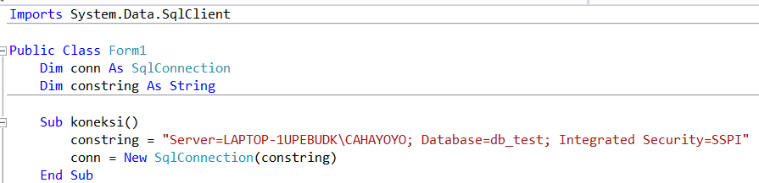
Panduan Activity

Slide 9
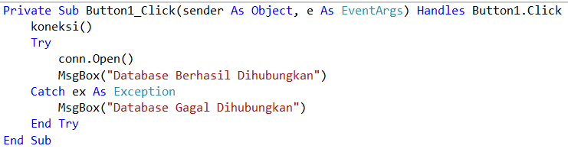
Panduan Activity

Slide 10
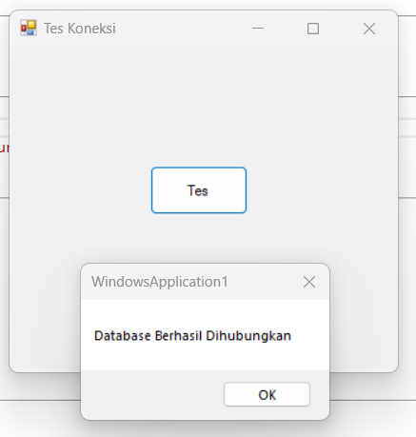
Panduan Activity Output yang di Minta

Slide 11

Thank You
https://vm.lepkom.gunadarma.ac.id/
cahayoyo@gmail.com
Anugerah Cahaya Utama

